Slide 1
Vyjdi ven do ulic
Vyzpívej své srdce
Lidem které potkáme
Nebude vynořen
Nemáš nic, co bych potřeboval
Můžu dýchat
Dýchat teď
Jsme lidé zrozeni ze zvuku
Písně jsou ve tvých očích
Tak je nos jako korunu
Vyjdi ven, do rozpálených ulic
Vyzpívej své srdce, vyzpívej mé srdce
Našel jsem milosrdenství ve zvuku
Našel jsem milosrdenství, to je vše co jsem našel
A můžu dýchat
Dýchat teď

Slide 2
Co je pro Tebe „svoboda“?
Je někdo, koho znáš a mohl bys o něm říci: toto je svobodný člověk? Kdo a proč?
Může svoboda souviset se závislostí? Jak?

Slide 3
O vnitřní svobodě
Podobenství o dvou synech, L 15,11-32

Slide 4
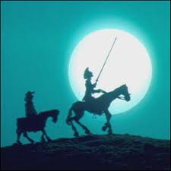
„Svoboda, Sancho, je jedním z nejcennějších darů, které kdy nebe dalo lidem. Ani všechny poklady země, ani všechny poklady moře se s ní nedají srovnat. Pro svobodu, stejně jako pro čest, se vyplatí, ba dokonce musí dát v sázku i život!“
(Don Quijote Sancho Panchovi)

Slide 5
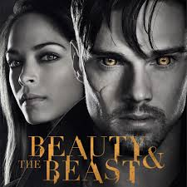
„Dějiny člověka posledních století je možno charakterizovat jako postupné snižování člověka na odosobněné individuum, na formální svobodu za stálého opouštění svobody skutečné.“
(P. Gilbert)

Slide 6
Podobenství o dvou synech
Kontext

Slide 7
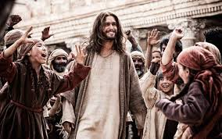

Slide 8
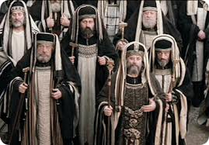

Slide 9
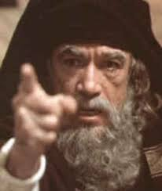

Slide 10
Podobenství o dvou synech
Kontext
Text

Slide 11
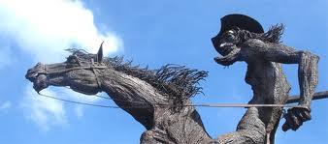
Svoboda jako odmítání závazků

Slide 12
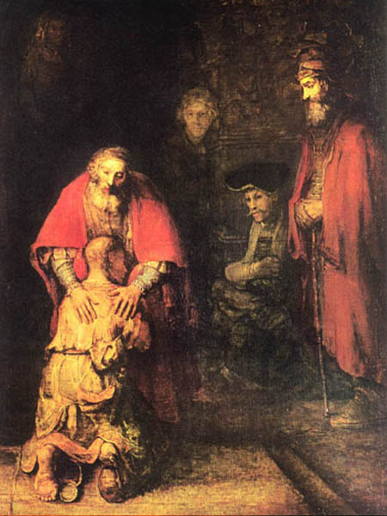
Svoboda jako odmítání závazků
„Jeden člověk měl dva syny…“
(Lk 15,11-32)

Slide 13
Svoboda jako odmítání závazků
„Jeden člověk měl dva syny…“ (L 15,11-32)
- kontext: Ježíš jí a pije s celníky a hříšníky

Slide 14
Svoboda jako odmítání závazků
„Jeden člověk měl dva syny…“ (L 15,11-32)
- kontext: Ježíš jí a pije s celníky a hříšníky
- normální dům, který je zároveň domovem

Slide 15
Svoboda jako odmítání závazků
„Jeden člověk měl dva syny…“ (L 15,11-32)
- kontext: Ježíš jí a pije s celníky a hříšníky
- normální dům, který je zároveň domovem
- synové jsou milováni a vše, co patří otci, patří i jim

Slide 16
Svoboda jako odmítání závazků
„Jeden člověk měl dva syny…“ (L 15,11-32)
- kontext: Ježíš jí a pije s celníky a hříšníky
- normální dům, který je zároveň domovem
- synové jsou milování a vše, co patří otci, patří i jim
- synové přesto nejsou spokojeni

Slide 17
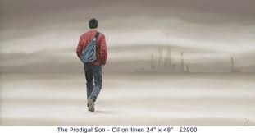
Mladší syn: kouzlo autonomie

Slide 18
Mladší syn: kouzlo autonomie
Mladší syn odchází

Slide 19
Mladší syn: kouzlo autonomie
Mladší syn odchází
- touha po svobodě trhá všechny svazky

Slide 20
Mladší syn: kouzlo autonomie
Mladší syn odchází
- touha po svobodě trhá všechny svazky
- „Všechno zpeněžil…“

Slide 21
Mladší syn: kouzlo autonomie
Mladší syn odchází
- touha po svobodě trhá všechny svazky
- „Všechno zpeněžil…“
- nakonec jej neuspokojuje nic, co by naplnilo jeho touhu

Slide 22
Mladší syn: kouzlo autonomie
Mladší syn odchází
- touha po svobodě trhá všechny svazky
- „Všechno zpeněžil…“
- nakonec jej neuspokojuje nic, co by naplnilo jeho touhu
- nikde není schopen se zavázat

Slide 23
Mladší syn: kouzlo autonomie
Mladší syn odchází
- touha po svobodě trhá všechny svazky
- „Všechno zpeněžil…“
- nakonec jej neuspokojuje nic, co by naplnilo jeho touhu
- nikde není schopen se zavázat
- nikde nevytvořil žádný vztah, žádná pouta

Slide 24
Mladší syn: kouzlo autonomie
Mladší syn odchází
- touha po svobodě trhá všechny svazky
- „Všechno zpeněžil…“
- nakonec jej neuspokojuje nic, co by naplnilo jeho touhu
- nikde není schopen se zavázat
- nikde nevytvořil žádný vztah, žádná pouta
- realita

Slide 25
Mladší syn: kouzlo autonomie
Mladší syn odchází
- touha po svobodě trhá všechny svazky
- „Všechno zpeněžil…“
- nakonec jej neuspokojuje nic, co by naplnilo jeho touhu
- nikde není schopen se zavázat
- nikde nevytvořil žádný vztah, žádná pouta
- realita
- samota

Slide 26
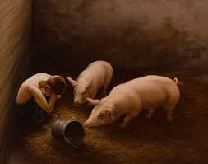

Slide 27
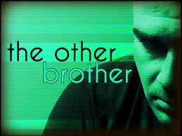
Starší syn: zatrpklý otrok

Slide 28
Starší syn: zatrpklý otrok
Svoboda není automaticky fungující záležitostí

Slide 29
Starší syn: zatrpklý otrok
Svoboda není automaticky fungující záležitostí
- vše je jeho, ale on to nevidí

Slide 30
Starší syn: zatrpklý otrok
Svoboda není automaticky fungující záležitostí
- vše je jeho, ale on to nevidí
- nesvobodný člověk je nemilosrdný a vyčítavý, obviňující a nešťastný

Slide 31
Starší syn: zatrpklý otrok
Svoboda není automaticky fungující záležitostí
- vše je jeho, ale on to nevidí
- nesvobodný člověk je nemilosrdný a vyčítavý, obviňující a nešťastný
- nesvobodný člověk není schopen vidět realitu, je zaslepený a hodnotí ji převráceně

Slide 32
Starší syn: zatrpklý otrok
Svoboda není automaticky fungující záležitostí
- vše je jeho, ale on to nevidí
- nesvobodný člověk je nemilosrdný a vyčítavý, obviňující a nešťastný
- nesvobodný člověk není schopen vidět realitu, je zaslepený a hodnotí ji převráceně
- je synem, ale cítí se služebníkem

Slide 33
Starší syn: zatrpklý otrok
Svoboda není automaticky fungující záležitostí
- vše je jeho, ale on to nevidí
- nesvobodný člověk je nemilosrdný a vyčítavý, obviňující a nešťastný
- nesvobodný člověk není schopen vidět realitu, je zaslepený a hodnotí ji převráceně
- je synem, ale cítí se služebníkem
- typickým důsledkem je formalismus

Slide 34
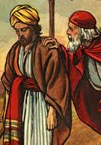

Slide 35
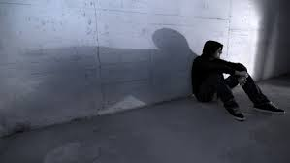
Vraťme se k mladšímu synovi…

Slide 36
Vraťme se k mladšímu synovi…
„Tu šel do sebe…“
- co přece jen zůstává v troskách jeho osobnosti?

Slide 37
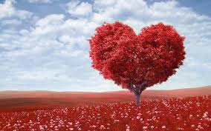
Vraťme se k mladšímu synovi…

Slide 38
Vraťme se k mladšímu synovi…
„Tu šel do sebe…“
- co přece jen zůstává v troskách jeho osobnosti?
- srdce: ani největší neštěstí z nemůže vytrhnout touhu po svobodě

Slide 39
Vraťme se k mladšímu synovi…
„Tu šel do sebe…“
- co přece jen zůstává v troskách jeho osobnosti?
- srdce: ani největší neštěstí z nemůže vytrhnout touhu po svobodě
- stesk po svobodě udržuje vzpomínka na otce

Slide 40
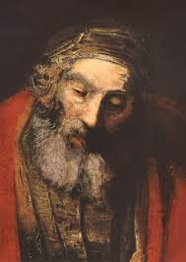

Slide 41
Vraťme se k mladšímu synovi…
„Tu šel do sebe…“
- co přece jen zůstává v troskách jeho osobnosti?
- srdce: ani největší neštěstí z nemůže vytrhnout touhu po svobodě
- stesk po svobodě udržuje vzpomínka na otce
- jedinou opravdovou svobodou je svoboda syna před svým otcem

Slide 42
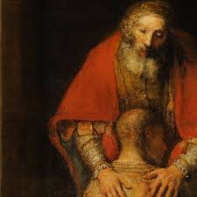

Slide 43
Vraťme se k mladšímu synovi…
„Tu šel do sebe…“
- co přece jen zůstává v troskách jeho osobnosti?
- srdce: ani největší neštěstí z nemůže vytrhnout touhu po svobodě
- stesk po svobodě udržuje vzpomínka na otce
- jedinou opravdovou svobodou je svoboda syna před svým otcem
- „Když byl ještě daleko, otec ho spatřil a hnut lítostí běžel k němu, objal ho a políbil.“

Slide 44
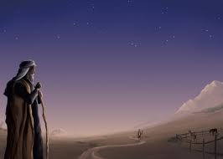

Slide 45
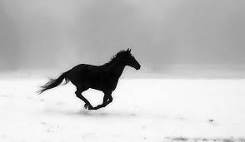
Co je svoboda?

Slide 46
Co je svoboda?
Pocit svobody je spojen s pocitem uspokojení

Slide 47
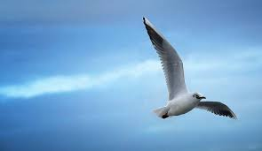
Co je svoboda?
Pocit svobody je spojen s pocitem uspokojení
- co popisuji slovem „svobodný“?

Slide 48
Co je svoboda?
Pocit svobody je spojen s pocitem uspokojení
- co popisuji slovem „svobodný“?
- svobodný se cítím tehdy, je-li uspokojeno moje přání, moje touha

Slide 49
Co je svoboda?
Pocit svobody je spojen s pocitem uspokojení
- co popisuji slovem „svobodný“?
- svobodný se cítím tehdy, je-li uspokojeno moje přání, moje touha
- instinktivně, „být svobodný znamená dělat, co se mi líbí, co chci“

Slide 50
Co je svoboda?
Pocit svobody je spojen s pocitem uspokojení
- co popisuji slovem „svobodný“?
- svobodný se cítím tehdy, je-li uspokojeno moje přání, moje touha
- instinktivně, „být svobodný znamená dělat, co se mi líbí, co chci“
- je to špatná myšlenka? Jak se to vezme…

Slide 51
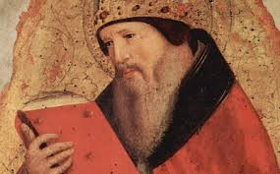
Augustin, Contra Academicos: „Quisquis ergo minus instanter quam oportet veritatem quaerit, is ad finem hominis non pervenit; quisquis autem tantum, quantum homo potest ac debet, dat operam inveniendae veritati, etiamsi eam non inveniat, beatus est; totum enim facit, quod ut faciat, ita natus est.“
„Dej, Pane, ať nalezneme pravdu, a když ji nalezneme, ať ji dále hledáme.“ (z nešpor)

Slide 52
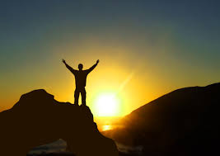
Cílem touhy je celek

Slide 53
Cílem touhy je celek
Čím více jsou uspokojovány naše touhy, tím silněji se ukazuje, že toužíme po něčem větším

Slide 54
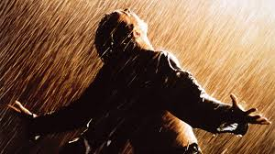
Cílem touhy je celek
Čím více jsou uspokojovány naše touhy, tím silněji se ukazuje, že toužíme po něčem větším
Neuspokojení po úspěchu nás odkazuje na nekonečno

Slide 55
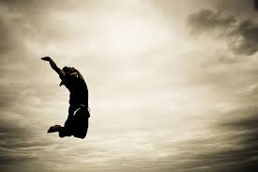
Co je tedy svoboda?

Slide 56
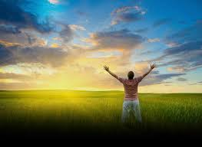
Co je tedy svoboda?
Svoboda je schopnost být uspokojen pouze celkem, totalitou, úplností

Slide 57
Co je tedy svoboda?
Svoboda je schopnost být uspokojen pouze celkem, totalitou, úplností
Svoboda je schopnost naprostého uspokojení, tedy schopnost k dokonalosti

Slide 58
Co je tedy svoboda?
Svoboda je schopnost být uspokojen pouze celkem, totalitou, úplností
Svoboda je schopnost naprostého uspokojení, tedy schopnost k dokonalosti
Jejím znakem je zakoušení vlastní ohraničenosti

Slide 59
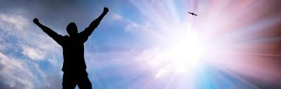
Co je tedy svoboda?
Svoboda je schopnost být uspokojen pouze celkem, totalitou, úplností
Svoboda je schopnost naprostého uspokojení, tedy schopnost k dokonalosti
Jejím znakem je zakoušení vlastní ohraničenosti
Co je pro jedny neštěstím a marností lidské existence, je pro jiné znamením velikosti lidské přirozenosti

Slide 60
Co je tedy svoboda?
Svoboda je schopnost být uspokojen pouze celkem, totalitou, úplností
Svoboda je schopnost naprostého uspokojení, tedy schopnost k dokonalosti
Jejím znakem je zakoušení vlastní ohraničenosti
Co je pro jedny neštěstím a marností lidské existence, je pro jiné znamením velikosti lidské přirozenosti
Tuto nedostatečnost jsme schopni posoudit díky srdci

Slide 61
Vraťme se k mladšímu synovi…

Slide 62
Sv. Augustin, Confessiones 1: Magnus es, Domine, et laudabilis valde: magna virtus tua et sapientiae tue non est numeru. Et laudare te vult homo, aliqua portio creaturae tuae, et homo circumferens mortalitatem suam, circumferens testimonium peccati sui et testimonium, quia superbis resistis: et tamen laudare te vult homo, aliqua portio creaturae tuae. Tu excitans, ut laudare te delectet, quia fecisti nos ad te et inquietum est cor nostrum, donec requiescat in te.

Slide 63
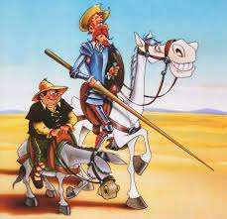
Cesta svobody

Slide 64
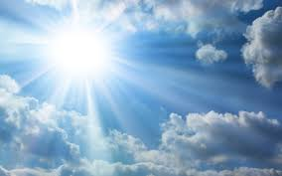
Cesta svobody
Kontakt s realitou probouzí úžas a touhu

Slide 65
Cesta svobody
Kontakt s realitou probouzí úžas a touhu
- jakákoli lidská schopnost, aby se uvedla do pohybu, musí být probuzena, provokována

Slide 66
Cesta svobody
Kontakt s realitou probouzí úžas a touhu
- jakákoli lidská schopnost, aby se uvedla do pohybu, musí být probuzena, provokována
- člověk je přirozeně přitahován krásou, dobrem, skutečností

Slide 67
Cesta svobody
Kontakt s realitou probouzí úžas a touhu
- jakákoli lidská schopnost, aby se uvedla do pohybu, musí být probuzena, provokována
- člověk je přirozeně přitahován krásou, dobrem, realitou
- v setkání s realitou se dává do pohybu lidská svoboda: člověk musí odpovědět, rozhodnout se

Slide 68
Cesta svobody
Kontakt s realitou probouzí úžas a touhu
- jakákoli lidská schopnost, aby se uvedla do pohybu, musí být probuzena, provokována
- člověk je přirozeně přitahován krásou, dobrem, realitou
- v setkání s realitou se dává do pohybu lidská svoboda: člověk musí odpovědět, rozhodnout se
- na základě čeho? Na základě touhy jeho srdce

Slide 69
Cesta svobody
Kontakt s realitou probouzí úžas a touhu
- jakákoli lidská schopnost, aby se uvedla do pohybu, musí být probuzena, provokována
- člověk je přirozeně přitahován krásou, dobrem, realitou
- v setkání s realitou se dává do pohybu lidská svoboda: člověk musí odpovědět, rozhodnout se
- na základě čeho? Na základě touhy jeho srdce
- schopnost volby má za cíl k něčemu (někomu) přilnout, což ho naplňuje a dělá více člověkem

Slide 70
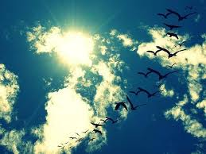

Slide 71
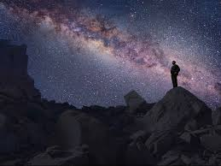
Vztah k Tajemství

Slide 72
Vztah k Tajemství
Základem lidské svobody je vztah k Tajemství

Slide 73
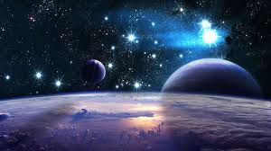
Vztah k Tajemství
Základem lidské svobody je vztah k Tajemství
- jak vysvětlit touhu člověka po plnosti, nekonečnu?

Slide 74
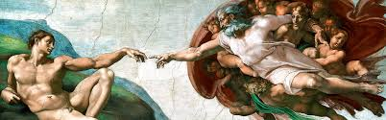
Vztah k Tajemství
Základem lidské svobody je vztah k Tajemství
- jak vysvětlit touhu člověka po plnosti, nekonečnu?
- člověk je přímým vztahem k Tajemství, které ho utváří

Slide 75
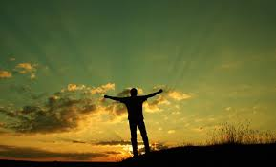
Vztah k Tajemství
Základem lidské svobody je vztah k Tajemství
- jak vysvětlit touhu člověka po plnosti, nekonečnu?
- člověk je přímým vztahem k Tajemství, které ho utváří
- omezená svoboda odkazuje na svobodu neomezenou

Slide 76
Vztah k Tajemství
Základem lidské svobody je vztah k Tajemství
- jak vysvětlit touhu člověka po plnosti, nekonečnu?
- člověk je přímým vztahem k Tajemství, které ho utváří
- omezená svoboda odkazuje na svobodu neomezenou
- člověk, obraz Boží, člověk, capax Dei

Slide 77
Vztah k Tajemství
Základem lidské svobody je vztah k Tajemství
- jak vysvětlit touhu člověka po plnosti, nekonečnu?
- člověk je přímým vztahem k Tajemství, které ho utváří
- omezená svoboda odkazuje na svobodu neomezenou
- člověk, obraz Boží, člověk, capax Dei
- jedině Nekonečné Tajemství může být odpovídajícím předmětem mé svobody

Slide 78
Vztah k Tajemství
Základem lidské svobody je vztah k Tajemství
- jak vysvětlit touhu člověka po plnosti, nekonečnu?
- člověk je přímým vztahem k Tajemství, které ho utváří
- omezená svoboda odkazuje na svobodu neomezenou
- člověk, obraz Boží, člověk, capax Dei
- jedině Nekonečné Tajemství může být odpovídajícím předmětem mé svobody
- jedině přijme-li marnotratný syn otce, je svobodný

Slide 80
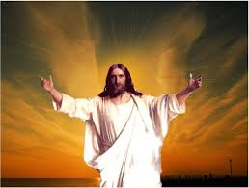
Přítel, který svobodu umožňuje

Slide 81
Přítel, který svobodu umožňuje
Jak přilnout k Tajemství?

Slide 82
Přítel, který svobodu umožňuje
Jak přilnout k Tajemství?
Svobodu můžeme darovat jedině milované osobě

Slide 83
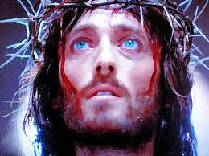
Přítel, který svobodu umožňuje
Jak přilnout k Tajemství?
Svobodu můžeme darovat jedině milované osobě
V Ježíšovi se Tajemství stalo citově přitažlivou přítomností

Slide 84
Přítel, který svobodu umožňuje
Jak přilnout k Tajemství?
Svobodu můžeme darovat jedině milované osobě
V Ježíšovi se Tajemství stalo citově přitažlivou přítomností
Ježíš dovoluje, abychom se do něj zamilovali a zakusili svobodu; vzbuzuje v nás touhu po úplnosti a nekonečnu

Slide 85
Přítel, který svobodu umožňuje
Jak přilnout k Tajemství?
Svobodu můžeme darovat jedině milované osobě
V Ježíšovi se Tajemství stalo citově přitažlivou přítomností
Ježíš dovoluje, abychom se do něj zamilovali a zakusili svobodu; vzbuzuje v nás touhu po úplnosti a nekonečnu
Proč? Ježíš je člověkem plným Boha, který zcela přijal to, že náleží Tajemství, Otci.

Slide 86
Přítel, který svobodu umožňuje
Jak přilnout k Tajemství?
Svobodu můžeme darovat jedině milované osobě
V Ježíšovi se Tajemství stalo citově přitažlivou přítomností
Ježíš dovoluje, abychom se do něj zamilovali a zakusili svobodu; vzbuzuje v nás touhu po úplnosti a nekonečnu
Proč? Ježíš je člověkem plným Boha, který zcela přijal to, že náleží Tajemství, Otci.
Otec v podobenství je Ježíš a syn v něm nachází ztracenou svobodu

